Slide 1
Project Weekly Report
(2019년 1월 3째주)
IITP 혁신성장 C반 / ‘콩정연’ 팀
팀원 : 문정연 , 콩정배
작성일 : 2019년 1월 18일
사전연구 1
재무 모델
사전연구 2
재무+비재무 모델
본 연구 1
가치주 선정 모델
본 연구 2
리스크 감소
모델
코스피 200 해당주의
재무데이터만 기반으로 하여
+ / - 로지스틱 분류모형
5개년 주가 linear line을 그려
우상향에 해당하는
주 도출->
가치주라고 판단
비재무 정보 중
월별로 뽑을 수
있는 데이터(뉴스데이터)
재무 & 비재무 피쳐값 선정,
로우값 선정
수치화된 데이터이므로
머신러닝을 활용해
유의미한 재무 데이터
피쳐 선정
가치주들의 공통적인
비재무 요인 찾아보기
모델의 정확도 검증
(재무 / 재무+비재무)
분할매도/분할 매수
자동화 시스템
위의 단계를 통해 비
재무 데이터를 추린 이후,
머신러닝을 통해
유의미한 피쳐 선정
가치주 선정 모델 구축

Slide 2

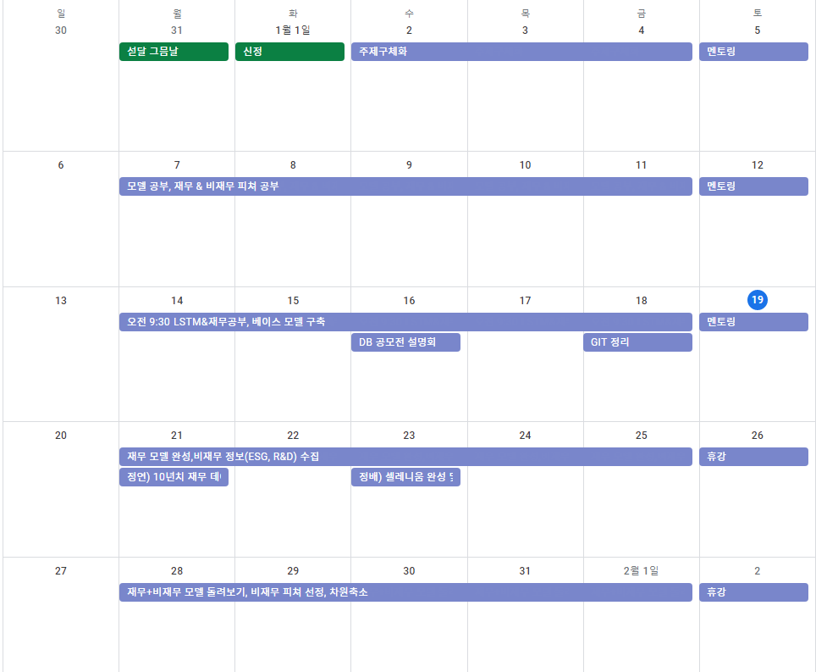
Project Weekly Report
(2019년 1월 3째주)
IITP 혁신성장 C반 / ‘콩정연’ 팀
팀원 : 문정연 , 콩정배
작성일 : 2019년 1월 18일
1월

Slide 3
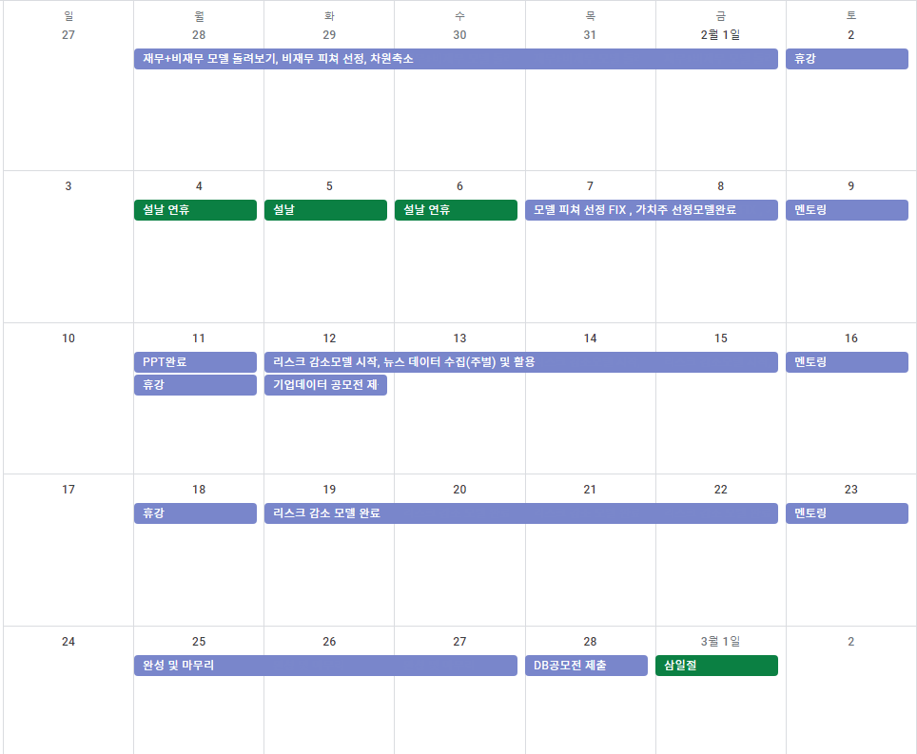
Project Weekly Report
(2019년 1월 3째주)
IITP 혁신성장 C반 / ‘콩정연’ 팀
팀원 : 문정연 , 콩정배
작성일 : 2019년 1월 18일
2월

Slide 4
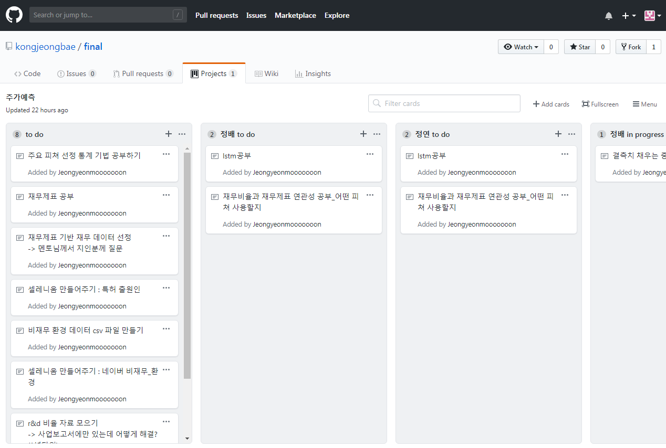
Project Weekly Report
(2019년 1월 3째주)
IITP 혁신성장 C반 / ‘콩정연’ 팀
팀원 : 문정연 , 콩정배
작성일 : 2019년 1월 18일
TO DO
공통 TO DO
정배 TO DO
정연 TO DO
IN PROGRESS
공통 IN PROGRESS
정배 IN PROGRESS
정연 IN PROGRESS
DONE
ISSUE
https://github.com/kongjeongbae/final/projects/1

